Slide 1

Patrón Strategy
Por José Rosa de Orellana-Pizarro

Slide 2
Propósito
Permite definir una familia de algoritmos, colocar cada uno de ellos en una clase separada y hacer sus objetos intercambiables.
Aplicaciones
¿Por qué lo usarías?
Cuando quieras utiliza distintas variantes de un algoritmo dentro de un objeto y poder cambiar de un algoritmo a otro durante el tiempo de ejecución.
Cuando tengas muchas clases similares que sólo se diferencien en la forma en que ejecutan cierto comportamiento.
Para aislar la lógica de negocio de una clase, de los detalles de implementación de algoritmos que pueden no ser tan importantes en el contexto de esa lógica.
Cuando tu clase tenga un enorme operador condicional que cambie entre distintas variantes del mismo algoritmo.

Slide 3
Ventajas
Puedes introducir nuevas estrategias sin tener que cambiar el contexto.
Una alternativa más flexible a la herencia de contexto.
Se eliminan las sentencias condicionales.
Para el usuario es solo una elección.
Contras
Un mayor número de objetos, uno por cada algoritmo y estado.
Los clientes deben conocer las diferencias entre estrategias para poder seleccionar la adecuada.
Muchos lenguajes de programación modernos tienen un soporte de tipo funcional que te permite implementar distintas versiones de un algoritmo dentro de un grupo de funciones anónimas. Entonces puedes utilizar estas funciones exactamente como habrías utilizado los objetos de estrategia, pero sin saturar tu código con clases e interfaces adicionales.

Slide 4
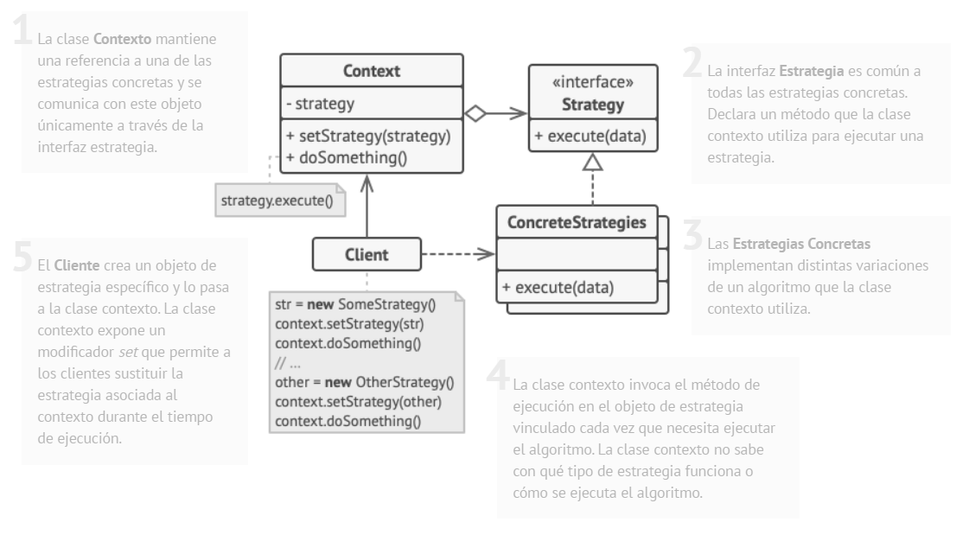
Estructura

